Slide 1
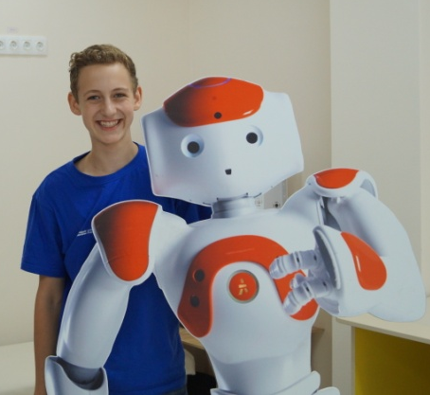
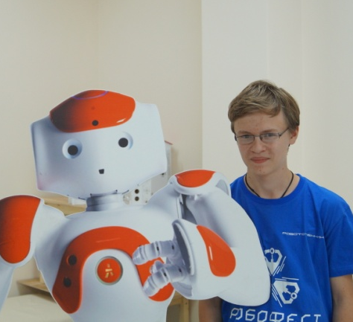
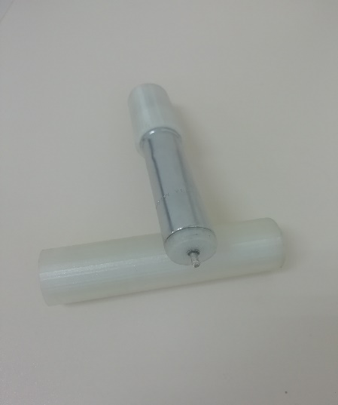
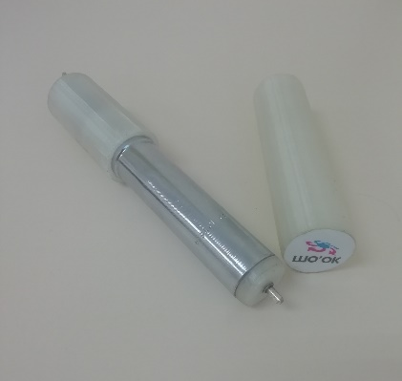
Министерство образования и науки УР
Управление образования Администрации города Ижевска
Муниципальное бюджетное образовательное учреждение
дополнительного образования «Дворец детского (юношеского) творчества»
Проект
Акупунктурный
Электростимулято
ШО’ОК
Авторы:
обучающиеся МБОУ ДО ДД(Ю)Т
Орлов Никита, Лапин Михаил,
Руководители:
Азиатцева Алена Вениаминовна,
педагог дополнительного образования
Чернов Павел Михайлович,
педагог дополнительного образования

Slide 2
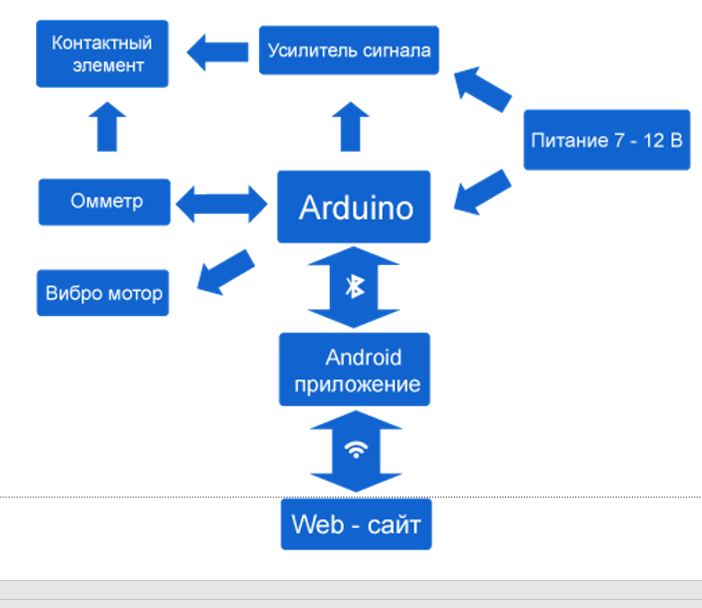
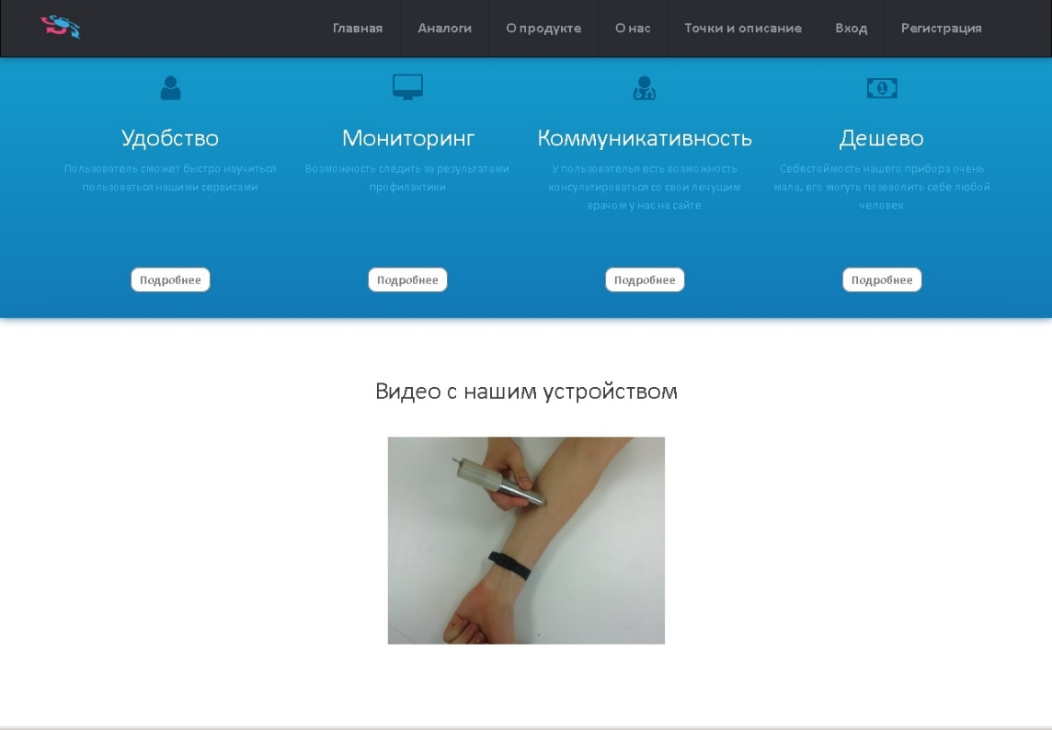
Акупунктурный электростимулятор
ШО’ОК
Схема работы
Сайт

Slide 3
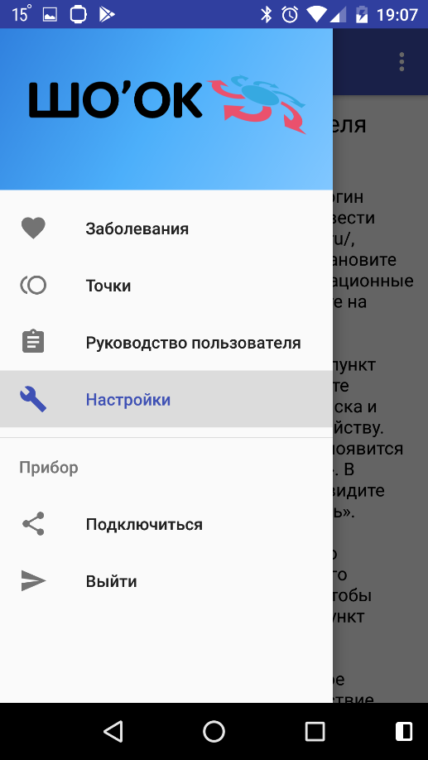
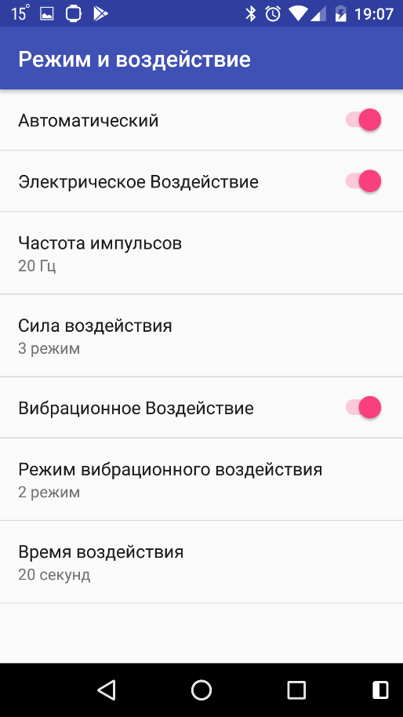
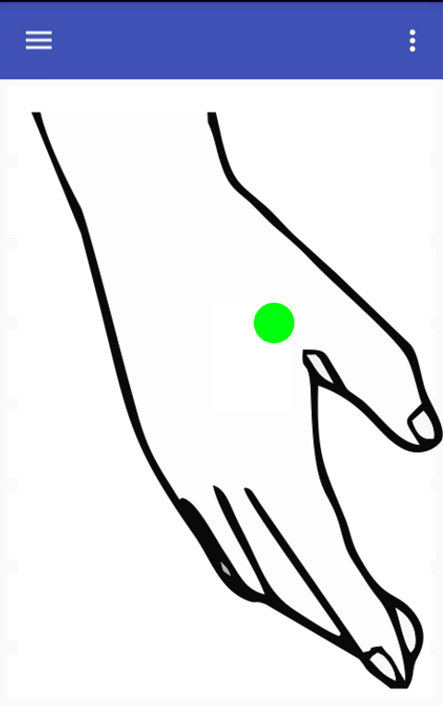
Акупунктурный электростимулятор
ШО’ОК
Мобильное приложение

